Slide 2
A biomechanika, mint tudományág kialakulása és előzményei
Biomechanica Hungarica I. évfolyam, 1. szám 63-75
AZ ORVOSI BIOMECHANIKA TÖRTÉNETE
Csernátony Zoltán

Slide 3
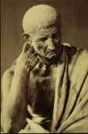
Arisztotelész (i.e. 384-322)
„Az állatok úgy tudnak mozogni, hogy nyomást gyakorolnak arra, ami alattuk van (vagyis a talajra).”
„Az atléták távolabbra tudnak ugrani, ha súlyt tartanak a kezükben, és gyorsabban tudnak futni, ha karjaikat erőteljesen lendítik.”
Az állatok részei
Az állatok mozgása
Az állatok fejlődése

Slide 4
Az izmok szerepének vizsgálata a járás és más mozgások során.
Pontos leírása annak, hogyan történik az izületekben létrejövő forgómozgások átalakítása transzlációs mozgássá.
Az emelőrendszerekről, a gravitációról, a mozgás törvényszerűségeiről megfogalmazott koncepciói meglehetősen pontosak voltak és a későbbi tudósok (Leonardo da Vinci, Newton, Borelli stb.) felfedezéseinek tudományos előzményeinek tekinthetők.

Slide 5
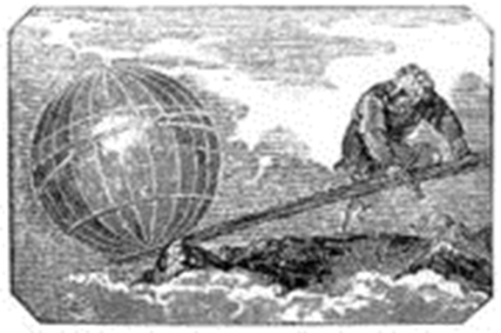
Arkhimédész (i.e. 287-212)
A testek sűrűségének meghatározása
Felhajtóerő felfedezése
A súlypont meghatározása
Egyszerű munkagépek (emelő, csiga, csavar)

Slide 6

Adjatok egy helyet (stabil pontot), amelyen állni tudok és akkor megtudom mozgatni a Földet (kimozdítom sarkaiból a világot)!

Slide 7
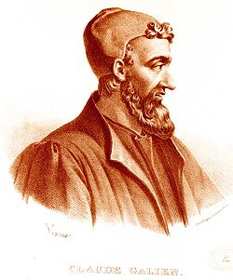
Galen, Galenus Marcus (130-201)
Marcus Aurelius orvosa
Agonista- antagonista izomcsoportok
Az erek funkciója – artériák, vénák

Slide 8
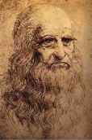
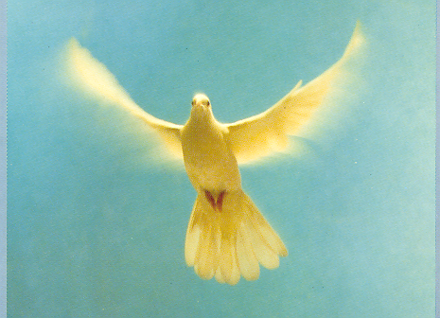
Leonardo da Vinci (1452-1519)
Anatómus, biológus, mérnök
Erővektorok komponensei
Súrlódási együttható
A szabadon eső testek gyorsulása
A madarak repülése – mozgások megfigyelése és vizsgálata

Slide 9
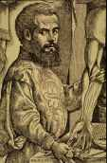
Andreas Vesalius (1514-1565)
De humani corporis fabrica libri septem - Az emberi test szerkezete

Slide 10
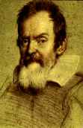
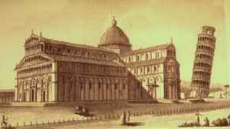
Galileo Galilei (1564-1642)
A mechanika atyja

Slide 11
Az állatok tömege nem méretük arányában növekszik, és így a csontok tömege sem arányos a csontok körfogatával.
A tömör struktúrák (pl. csont) hajlítással szembeni ellenállása növekszik, ha üregessé válnak.
A tengeri élőlények súlya nagyobb lehet a szárazföldi élőlényekkel szemben, mert felhajtóerő hat rájuk.

Slide 12
Módszerei:
Jelenségek megfigyelése
Tények kritikus vizsgálata
Kísérlet a jelenségek okainak feltárására
A jelenségek tudományos magyarázata

Slide 13
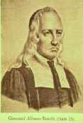
Giovanni Alfonso Borelli (1608-1679)
A modern biomechanika atyja
A matematika, a fizika és az anatómia összekapcsolása
Az első tudós, aki felismerte, hogy az emberi izomrendszer mechanikai törvények szerint működik
Az állatok mozgása nem csak a belső erőktől, de a víz és a levegő ellenállásától is függ.

Slide 14
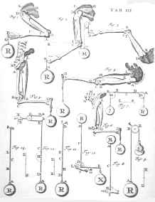
Az erő és teher karok viszonya
A testek tömegközéppontjának kiszámítása
A súlypontmeghatározáshoz méréseket végzett: meztelen férfiakat kötözött egy deszkához, amit aztán egy késélen addig helyezgetett, míg megtalálta az egyensúlyi helyzetet.

Slide 15
Isaac Newton (1642-1727)
A mechanika négy alaptörvénye
1 Newton első törvénye – a tehetetlenség törvénye
2 Newton második törvénye – a dinamika alaptörvénye
3 Newton harmadik törvénye – a hatás-ellenhatás törvénye
4 Newton negyedik törvénye – az erőhatások függetlenségének elve
Ha egy testre egyidejűleg több erő hat, akkor az erőhatások egymást nem zavarva, egymástól függetlenül adódnak össze – szuperpozíció elve

Slide 16
Newton I. törvénye
Minden test nyugalomban marad vagy egyenes vonalú egyenletes mozgást végez mindaddig, míg ezt az állapotot egy másik test vagy mező meg nem változtatja.

Slide 17
Newton II. törvénye
Egy pontszerű test lendületének (impulzusának) a megváltozása egyenesen arányos és azonos irányú a testre ható, 'F' erővel. Az arányossági tényező megegyezik a test 'm' tömegével.

Slide 18
Newton III. törvénye
Hatás - ellenhatás törvénye: Két test kölcsönhatása során mindkét testre azonos nagyságú, egymással ellentétes irányú erő hat.

Slide 19
Newton IV. törvénye
Newton IV törvénye: erők függetlensége: ha egy testre több erő hat, akkor együttes hatásuk egyenlő a vektori összegükkel (szuperpozíció, paralelogramma). A közös hatásvonalú erők eredőjét az összetevők előjeles összege adja. Az erővektor támadáspontja elcsúsztatható az erő hatásvonala mentén, ekkor nem változik meg az erőhatás következménye. Az egymást metsző hatásvonalú erővektorok eredője a paralelogramma-módszerrel határozható meg.

Slide 20
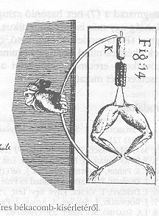
Luigi Galvani (1737-1798)
Az izmok ingerelhetősége – elektromos inger feszülést vált ki
Amand Duchenne (1806-1875)
Physiologie des Mouvements
Az izmok együttműködése

Slide 21
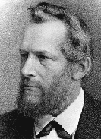
Emil DuBois-Reymond
Az állati elektromosság egyszerre
az egyik leginkább kutatott
témává vált. A kérdés
legnagyobb kutatója Emil
DuBois-Reymond (1818–
1896) volt, aki munkásságával
lefektette a modern elektrofiziológiát.
1848-ban demonstrálta
az idegek akciós
potenciálját, és 1849-ben EMG-vizsgálatot
végzett.

Slide 22
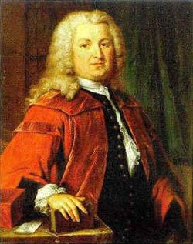
Albrecht Haller (1708-1777)
a modern kísérleti fiziológia (élettan) megalapítója
A kontrakció az izmok alapvető működési formája
Az izmok ingerelhetőségének vizsgálata

Slide 23
A közel 400 holttest felboncolásával szinte tökéletesen sikerült felvázolnia az emberi test érrendszerét. Tanulmányozta a véráramlást, a csontozat felépítését és az embrionális fejlődést.
Számos kísérletet hajtott végre állatokon, illetve állati testrészeken a szenzibilitás (érzékenység) és az irritabilitás (ingerelhetőség) meghatározásához. A kísérletek és eredményeik fejre állitották az akkori orvostudományt és Európa-szerte nagy vitát váltottak ki. A kísérletek bebizonyították, hogy a test nem a lélek által irányitott passzív gépezet – mint ahogyan eddig feltételezték -, hanem egy aktív, ingerre reagáló organizmus. Ezzel a kijelentéssel nemcsak az életről, de a betegségek kialakulásáról szóló elképzelések is megváltoztak. Az 1750-es évekig úgy gondolták, hogy a betegséget lényegében a testgépezet szöveteinek és nedveinek a zavara okozza. Az új elmélet szerint egy megzavart ingerlékenység és érzékenység minden rossz okozója.

Slide 24
Adolf E. Fick (1829-1901)
Izometriás és izotóniás kontrakció
Wilhelm Roux (1850-1924)
Izom hipertrófia leírása

Slide 25
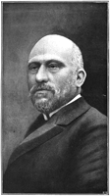
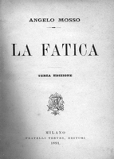
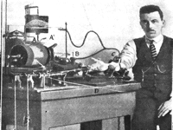
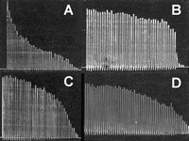
Technikai újítások
Mosso (1846-1910)
Ergométer
az izommunka teljesítményét mérő készülék
Camillo Di Giulio1, Franca Daniele2 and Charles M. Tipton3 Angelo Mosso and muscular fatigue: 116 years after the first congress of physiologists: IUPS commemoration. Advan. Physiol. Edu. 30: 51-57, 2006

Slide 26
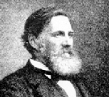
Christian Wilhelm Braune (1831-1892)
Otto Fischer (1861-1917)
Járáselemzés
Módszer a testközéppont kiszámítására (fagyasztott tetemek vizsgálata)
Braune ezen túlmenően új szemléletű térhatású anatómiai ábráival is beírta magát az orvostörténelembe.
Jackson (1831-1892)
Az idegi központok nem tudnak semmit az izmokról, a mozgást ismerik

Slide 27
Christian Wilhelm Braune (1831–1892) és
Otto Fischer (1861–1917) német tudósok az
emberi járómozgást elemezték, és az emberi
testben lévő csuklókapcsolatok kinematikáját
vizsgálták. Mind a mai napig az ő munkásságuk
révén fejlõdött legtöbbet a járásanalízis.
Felismerték, hogy a testtömegközéppont pontos
ismerete szükséges az izmokra háruló
munka megértéséhez. Ehhez 1889-ben dolgoztak
ki új módszert. Fagyasztott tetemeket
rögzítettek hosszú acélszegekkel egy falhoz.
Ezután meghatározták a három fõ síkot, amelyekben
megtalálható a testtömegközéppont is.
Ezt követõen a holttestek darabolásával eljutottak
a keresett pontig.

Slide 28
Willem Einthoven (1843-1910)
Galvanométer, elektromiográfia

Slide 29
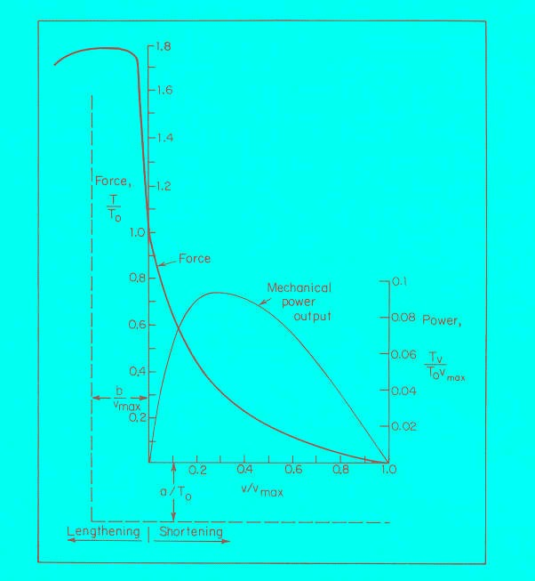
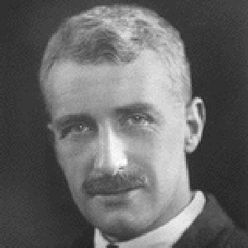
Izomműködés
A.V. Hill (1886-1977)
Erő-sebesség összefüggés – matematikai modell az izomkontrakció leírásához

Slide 30
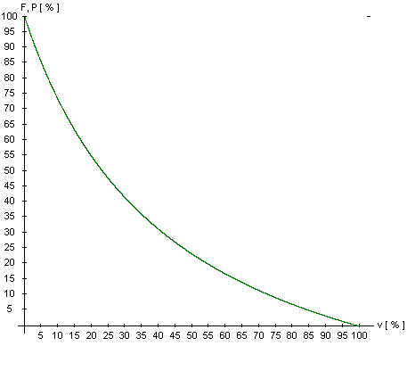
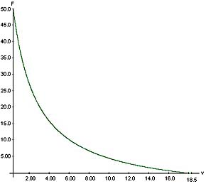
Erő – sebesség kapcsolat

Slide 31
Hill karakterisztikus egyenlet
Súly mozgatása
(F + a) (v + b) = constant = b (Fo +a)
v (F + a ) = b (Fo - F)
Forgatónyomaték
(M + a) ( + b) = constant = b (Mo +a)
ω

Slide 32
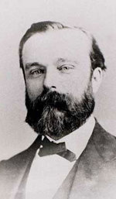

Daguerre 1837-ben fedezte fel a fényképezőgépet
Étienne Jules Marey (1830-1904)
Fényképezőgép kifejlesztése mozgások elemzésére (Chrono-Zyklo-Photographia)

Slide 33
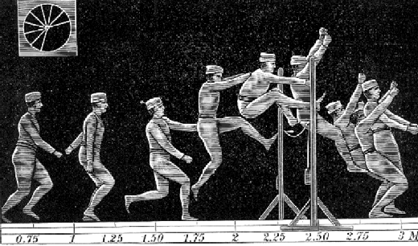
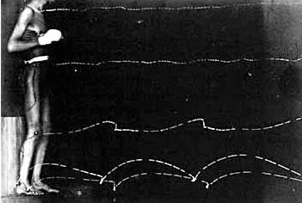
Marey sportmozgáselemzése
1882-ben kidolgozta a sorozatfényképezés egyik technikáját, amit kronofotográfiának neveztek el. Ennek lényege az volt, hogy 12 külön felvételt lehetett készíteni ugyanarra a lemezre.

Slide 34
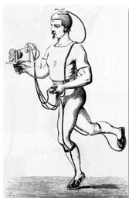
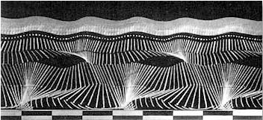
Foglalkozott a talp-talaj kontaktusban fellépõ erõk mérésével is, amihez erőmérővel ellátott cipőtalpat készített

Slide 35
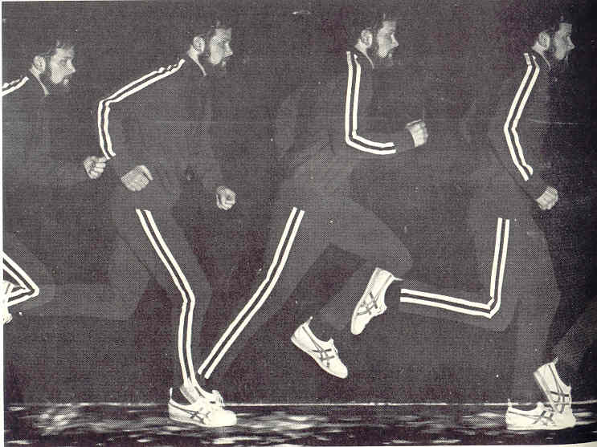
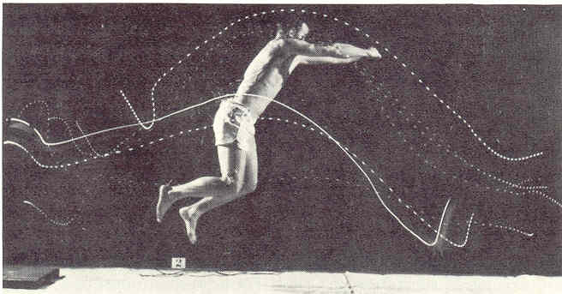
Stroboszkópos mozgásfelvétel

Slide 36
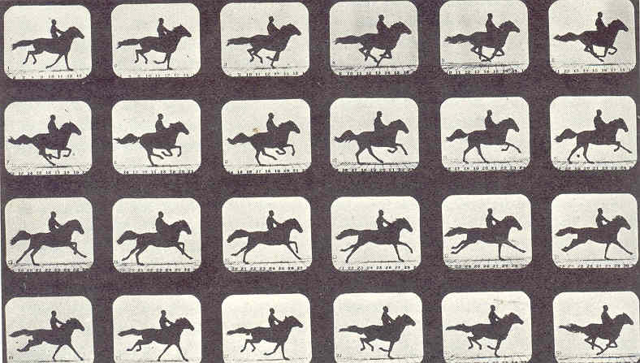
Lumiere fivérek kifejlesztették a filmkamerát (1894)
Edweard Muybridge (1831-1904)
Sorozatfelvételek

Slide 37
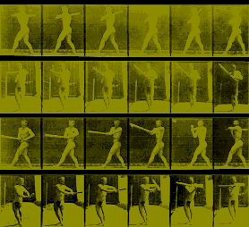
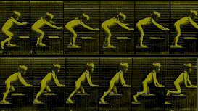

Slide 38
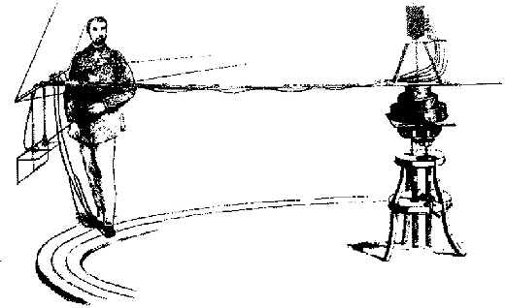
Gaston Carlet
Carlet (1845–1892) továbbfejlesztette Marey erõmérõvel ellátott cipõtalpát, és külön erõmérést végzett az elõlábon és a lábtőben. A mérés alanya egy 20 méter átmérõjû körön járt, és az erõméréssel egyidejűleg a medence vertikális
és oldalirányú oszcillációját is mérte.

Slide 39
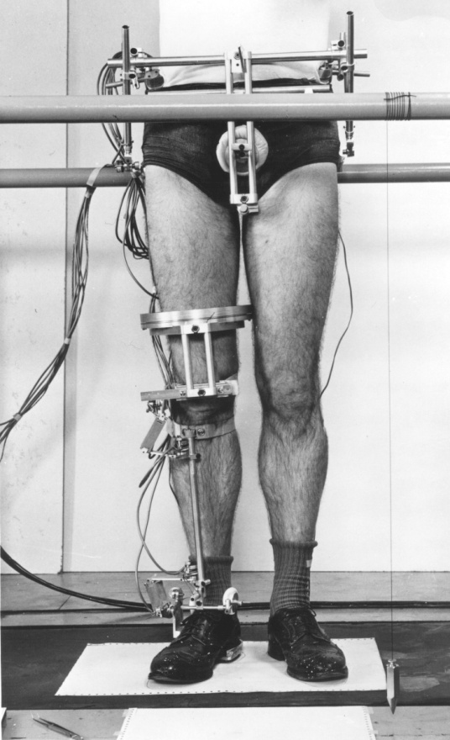
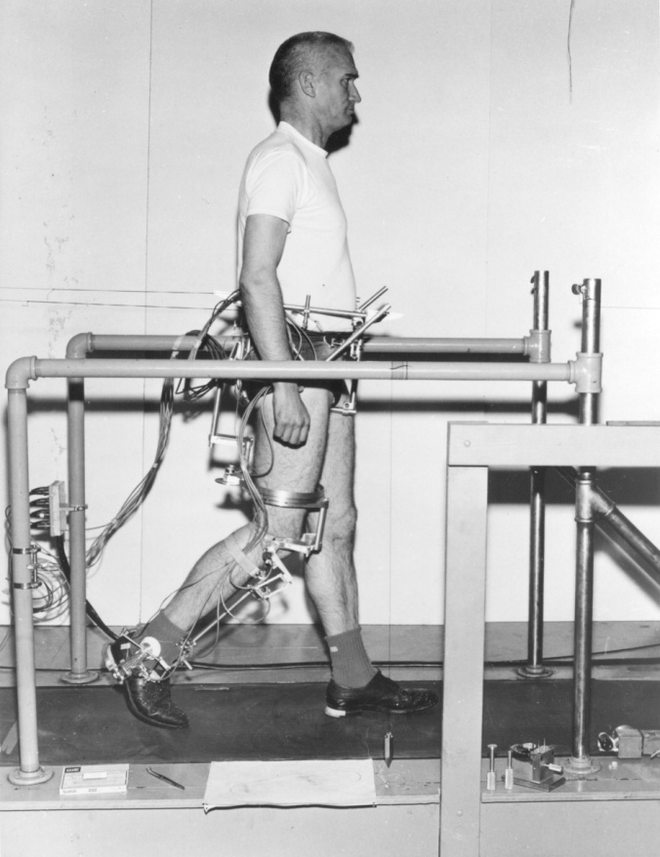
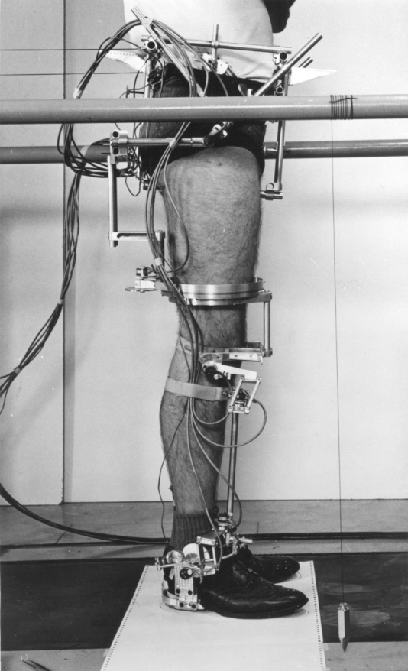
Larry W. Lamoreux 1936

Slide 40
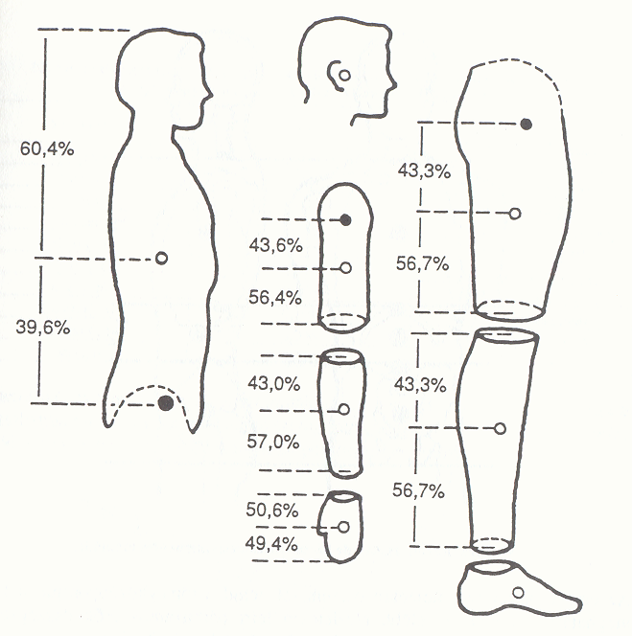
Wilfrid Taylor Dempster (1905–1965)
megismételte Harless cadaver darabolásos kísérleteit. 8 idõs ember tetemét vizsgálva térfogat-, sûrûség-, tömeg-, tömegközéppont- és inertiamérést végzett, majd a testeket részekre bontotta, és a méréseket azokon is elvégezte.

Slide 41
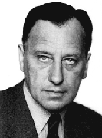
Friedrich Pauwels
Friedrich Pauwels (1885–1980) a német biomechanika és ortopédia egyik legnagyobb alakja volt.
Munkájában többek között azt igyekezett bebizonyítani, hogy az izmok
és a szalagok olyan gurtniként viselkednek,
amelyek a csontokban ébredõ feszültséget
próbálják csökkenteni.

Slide 42
Knoll 1925-ben analizált először sportmozgást filmfelvételek alapján

